Slide 1
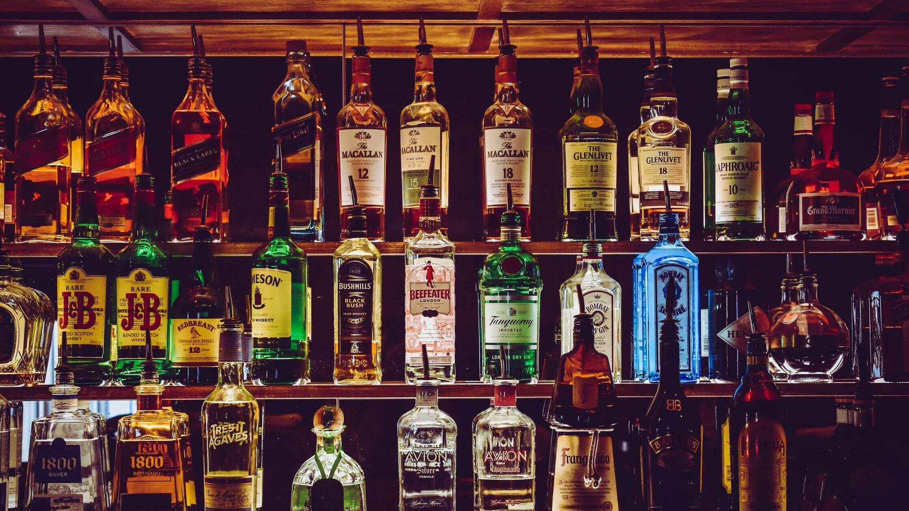
Alkohol
Tomáš Podpleský 2. M

Slide 2
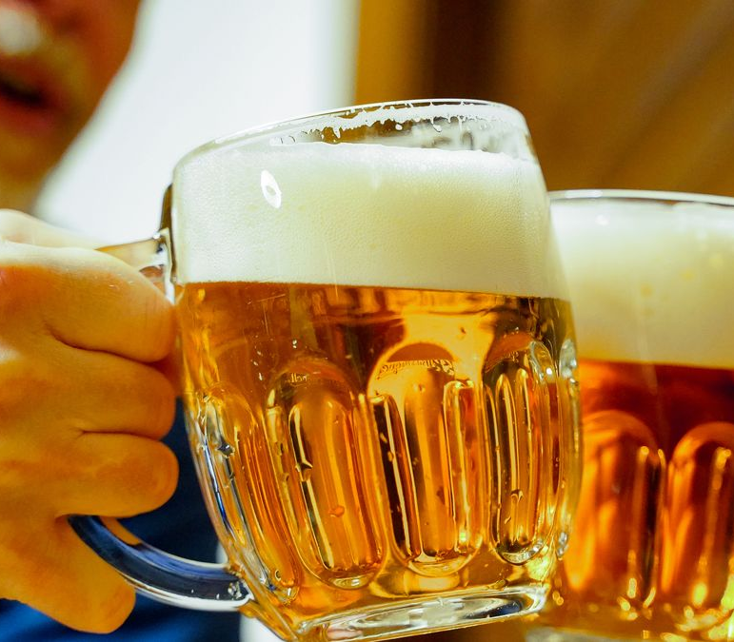
Obsah
Výroba
Historie
Složení
Účinky
Rizika
Závislost
Druhy
Pivo
Víno
Tmavý alkohol
Světlý alkohol
Český alkohol
Rekordy
Moje zkušenost

Slide 3
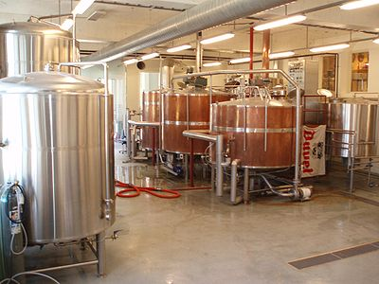
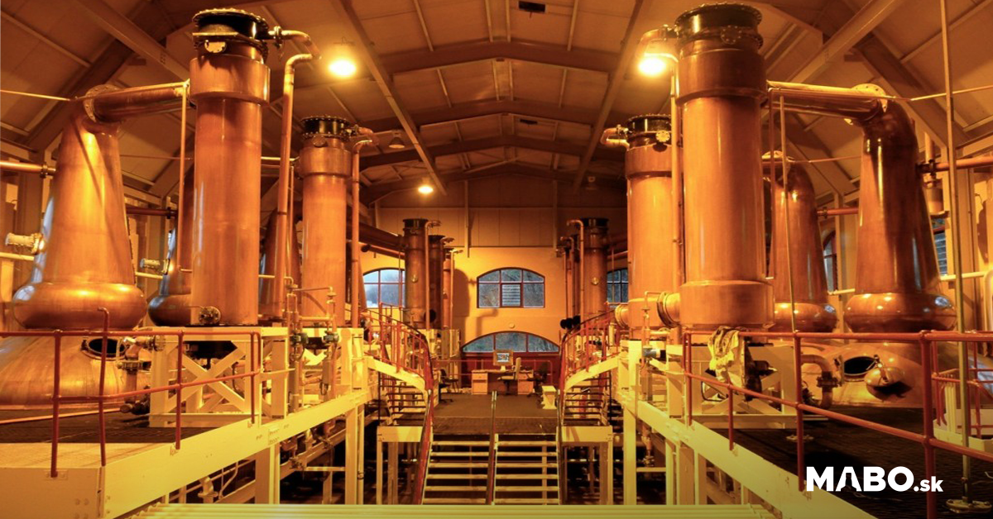
Výroba
Alkohol se vyrábí přirozeným procesem kvašení, kdy kvasinky přeměňují cukry na ethanol a oxid uhličitý. Tento proces se využívá již tisíce let při výrobě nápojů, jako je pivo, víno a destiláty.

Slide 4
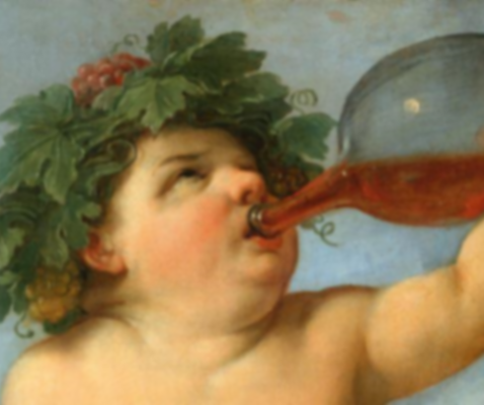
Historie
Mezopotámie (4000 př. n. l.) – první zmínky o pivu.
Starověký Egypt – výroba vína a piva pro obřady a běžnou konzumaci.
Středověk – rozvoj destilace, vznik silnějších alkoholických nápojů.
Novověk – komerční výroba, vznik pivovarů, vinic a lihovarů.

Slide 5
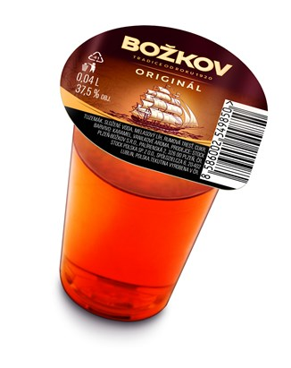

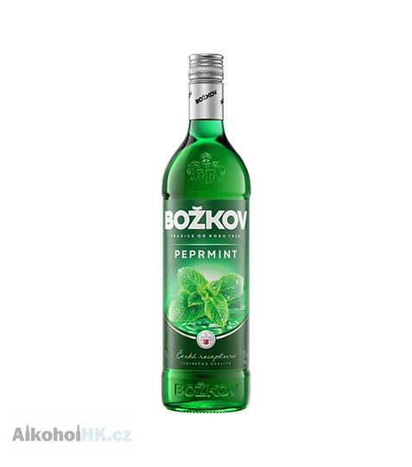
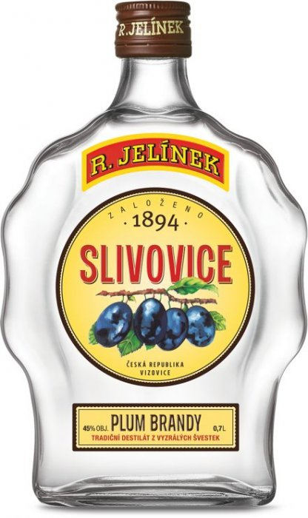
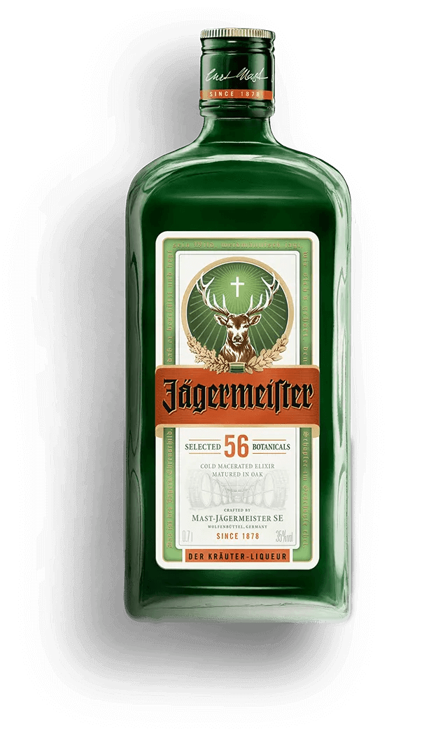

Složení
Hlavní složkou je ethanol (ethylalkohol).
Vedlejší látky: voda, cukry, kyseliny, třísloviny.
Destiláty
obsahují vyšší koncentraci ethanolu (40 % a více), zatímco víno a pivo mají nižší podíl (5–15 %).

Slide 6
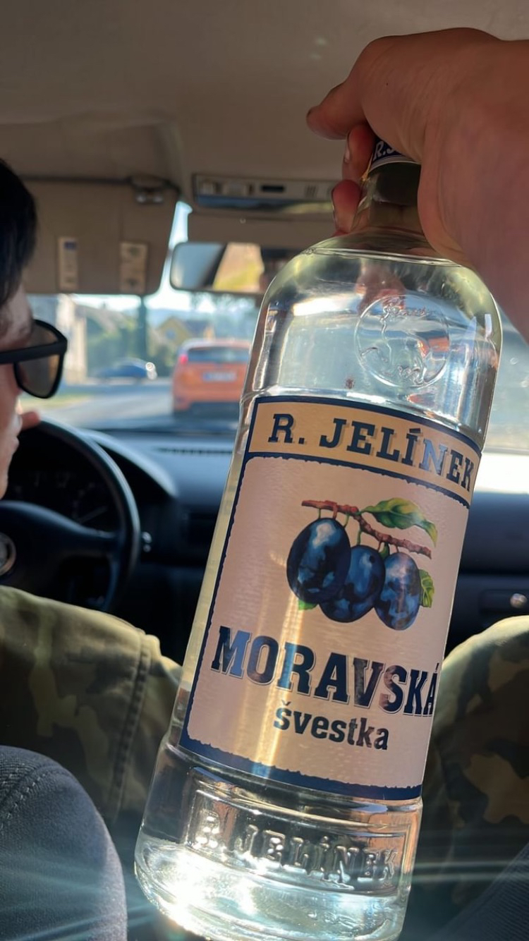

Účinky
Pozitivní: Uvolnění, euforie, podpora společenské interakce.
Negativní: Snížená koordinace, zhoršené rozhodování, únava.
Fyzické: Zrychlený tep, dehydratace, vliv na játra.

Slide 7
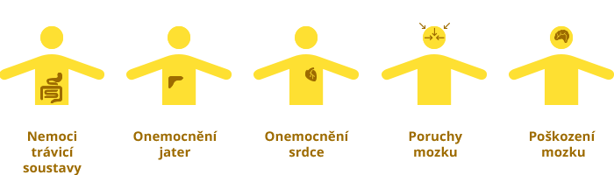
Rizika
Krátkodobá: Otrava alkoholem, nevolnost, úrazy.
Dlouhodobá: Poškození jater, kardiovaskulárních systémů, riziko rakoviny.
Alkohol ovlivňuje psychiku a může způsobovat deprese či úzkosti.

Slide 8
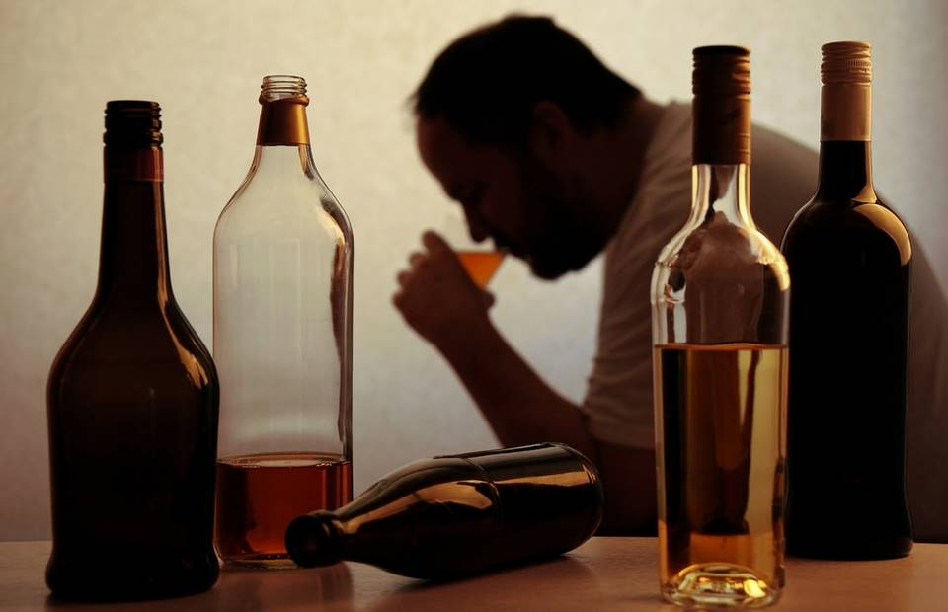
Závislost
Závislost na alkoholu (alkoholismus) je psychická a fyzická.
Příznaky: potřeba vyšších dávek, abstinenční příznaky, ztráta kontroly.
Léčba zahrnuje terapii, podporu rodiny a někdy i medikaci.

Slide 9
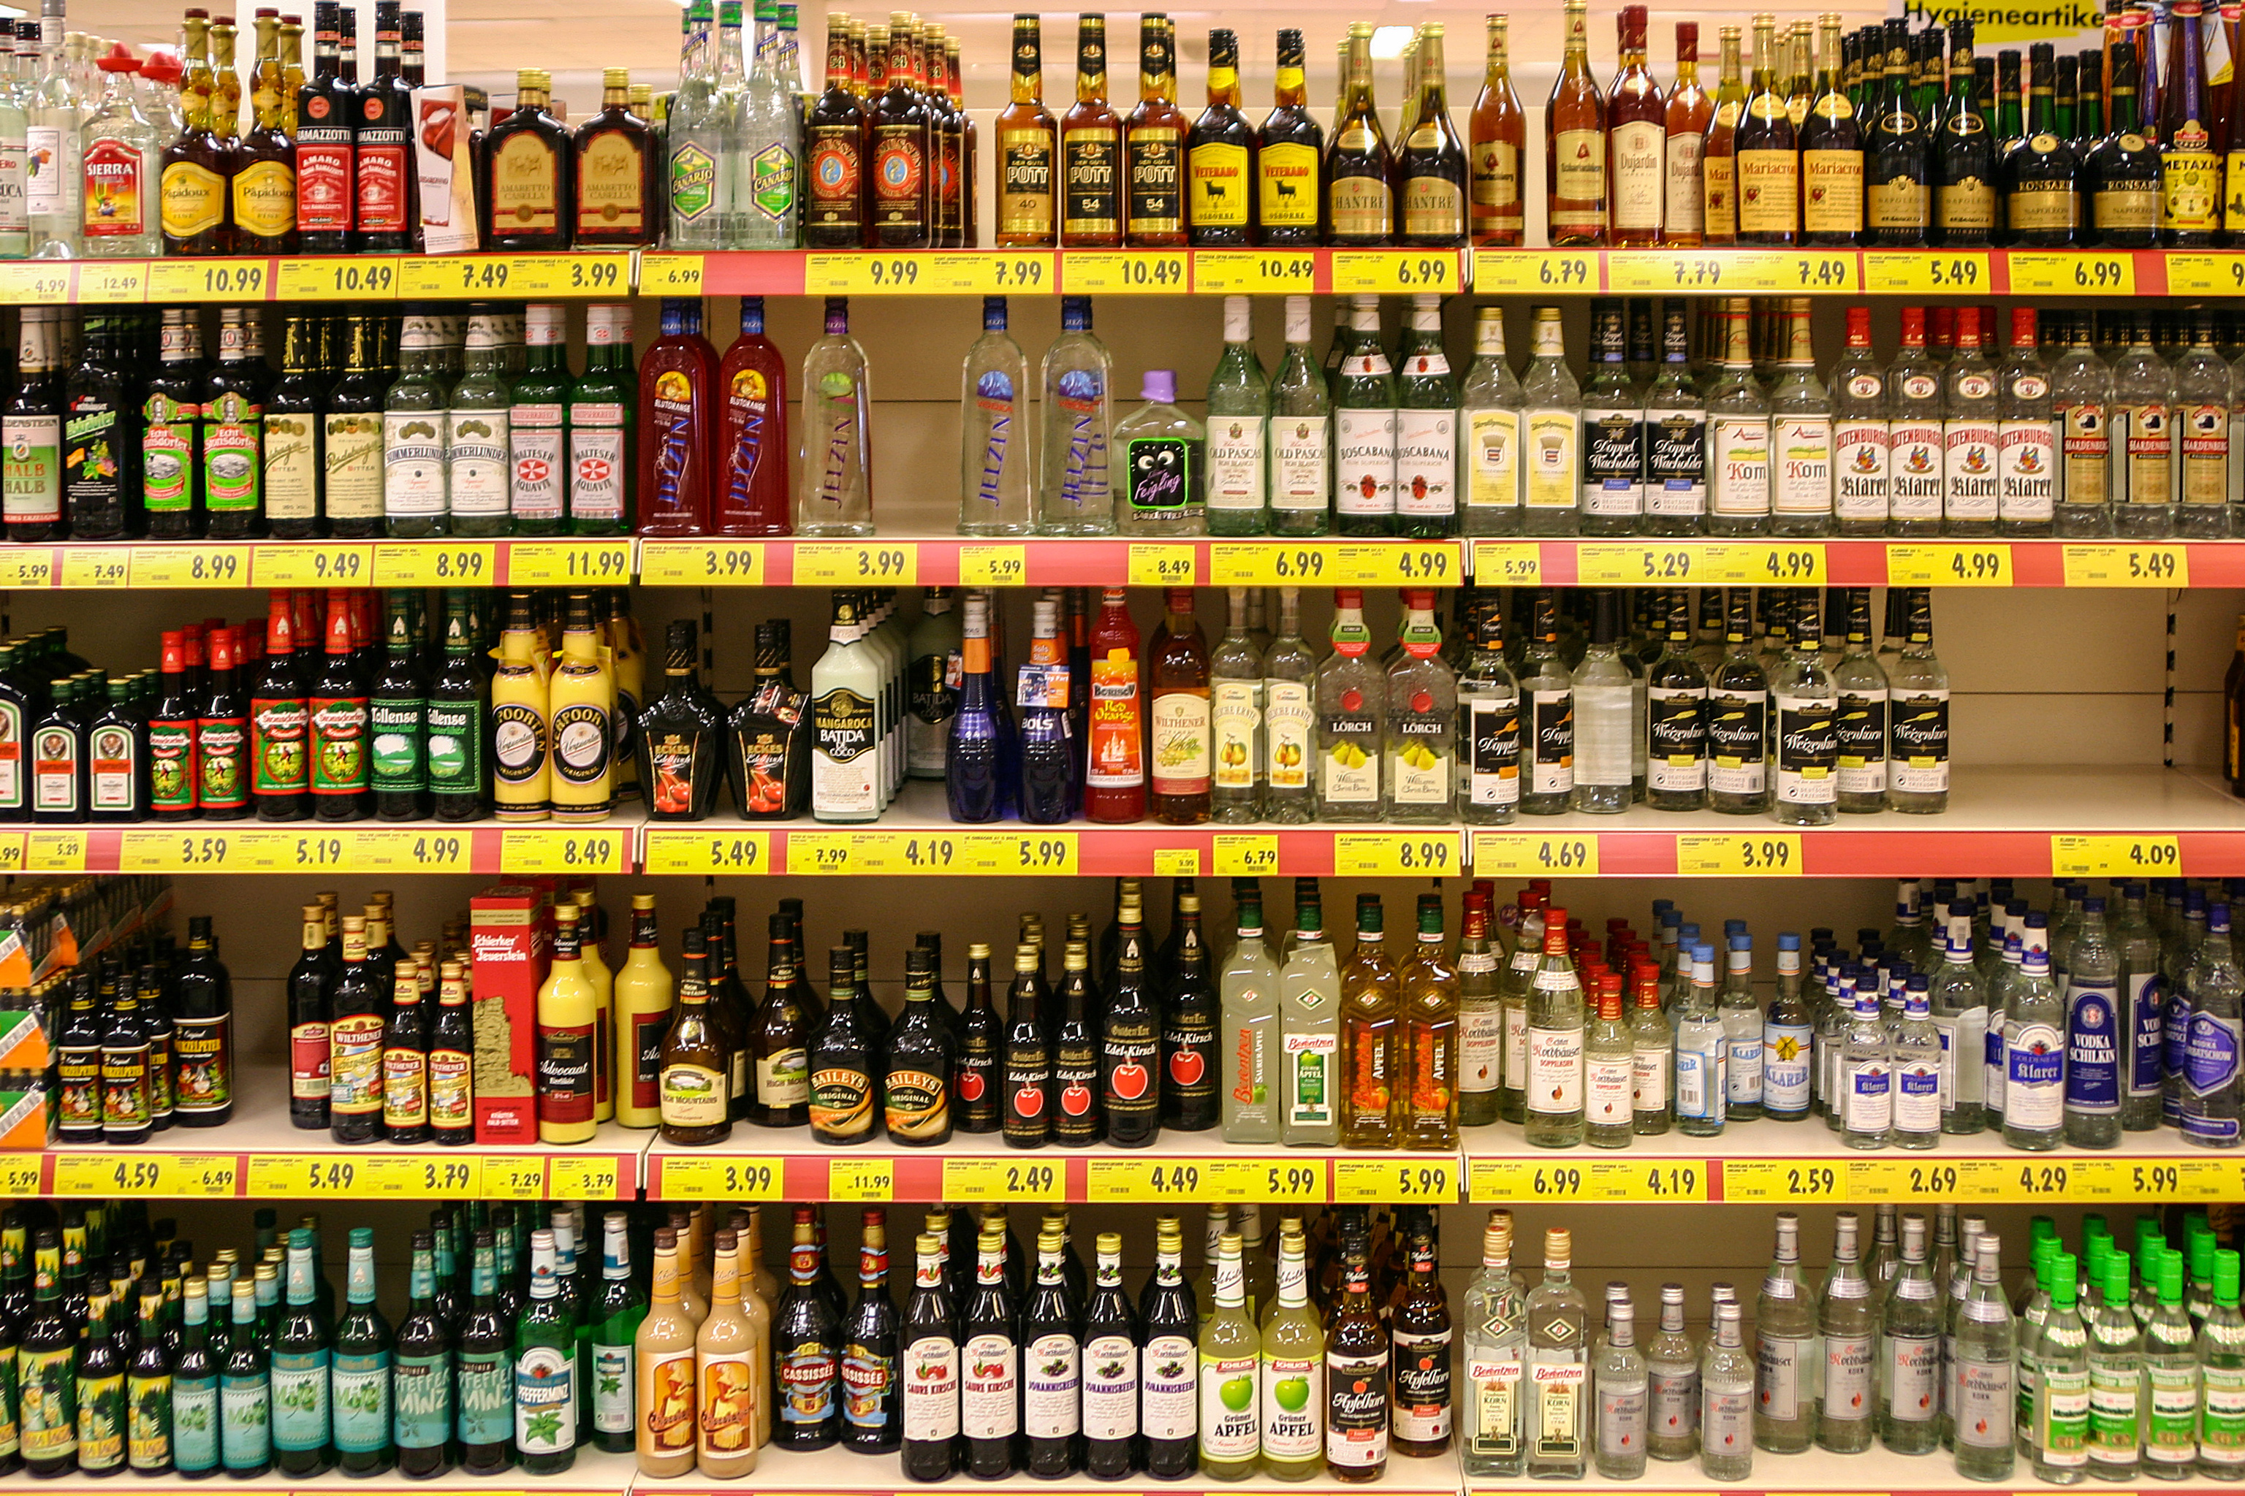
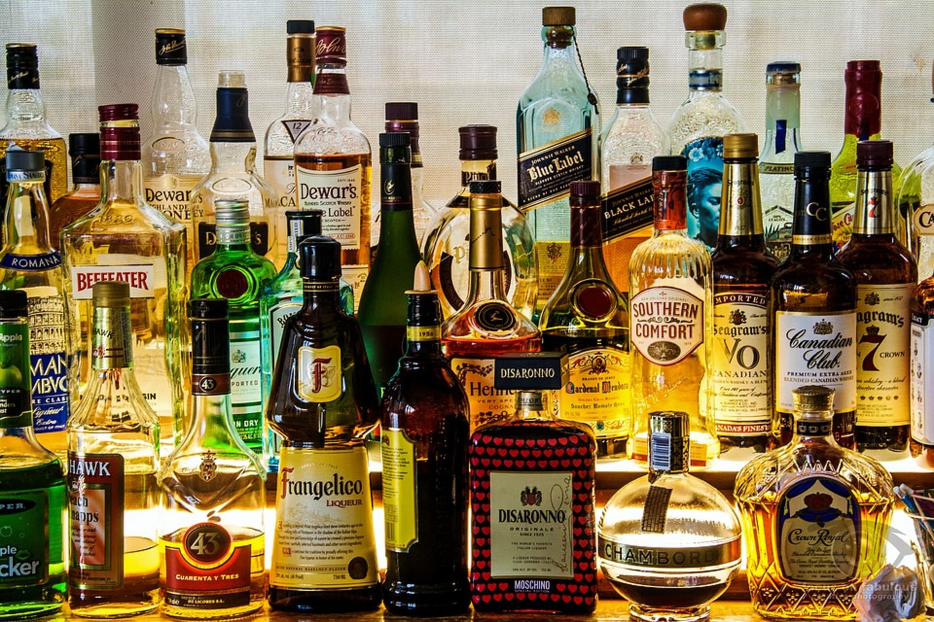
Druhy
Alkohol se dělí na čtyři základní druhy
  Pivo
  Víno
  Tmavý a světlý alkohol

Slide 10
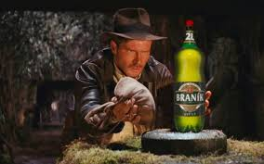
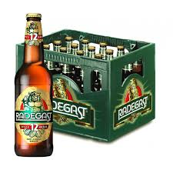
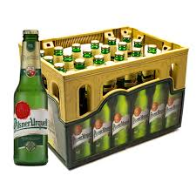
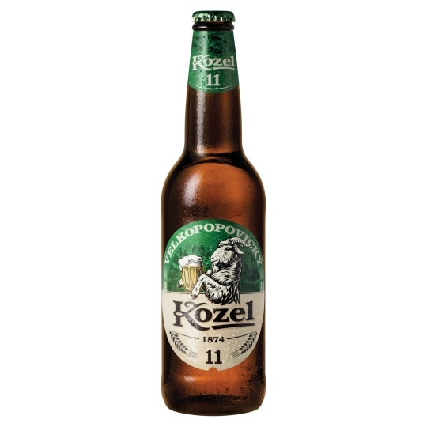
Pivo
Nejstarší alkoholický nápoj.
Základní suroviny: slad, chmel, voda a kvasinky.
Oblíbené typy: ležák, ale, stout.
Česko je známé vysokou spotřebou piva na osobu.

Slide 11
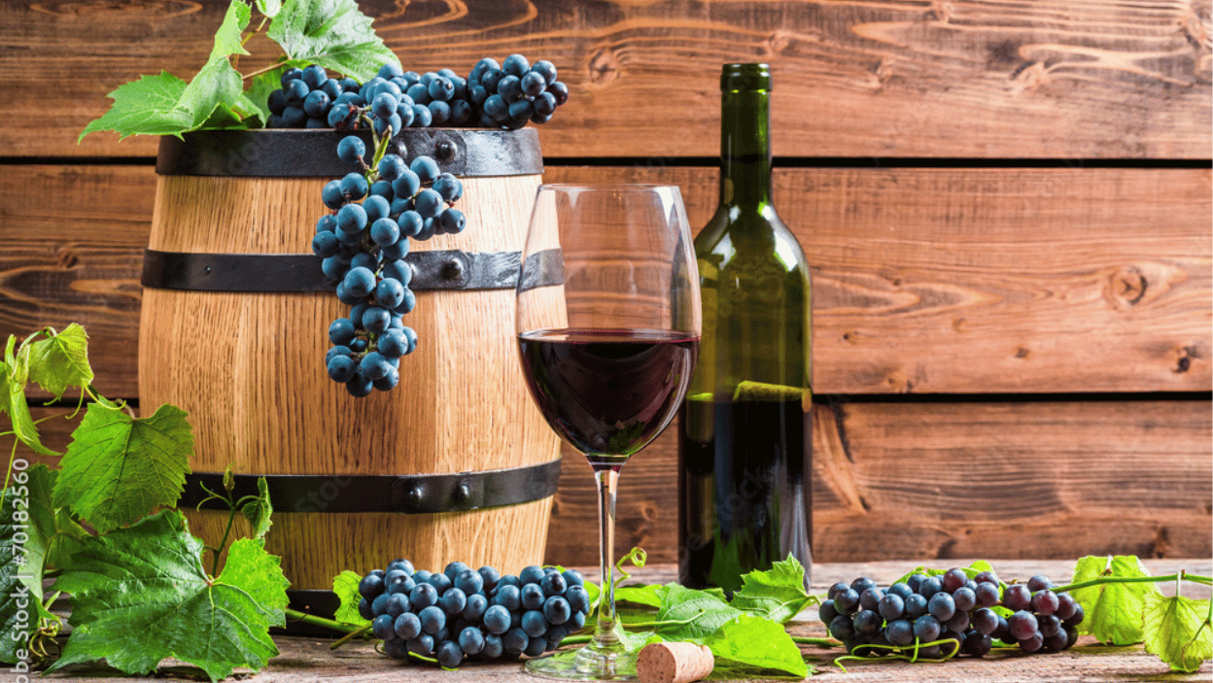
Víno
Vyrábí se z hroznů pomocí kvašení.
Rozdělení: suché, polosuché, sladké.
Zajímavosti: stáří vína ovlivňuje jeho kvalitu a chuť

Slide 12
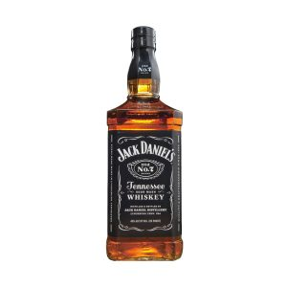
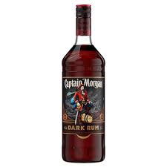
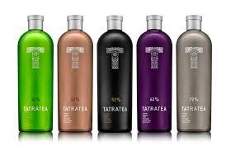
Tmavý alohol
Mezi tmavé alkoholy patří rum, whisky, koňak.
Výroba: destilace cukrové třtiny, obilí, vína.
Specifika: výrazná chuť, často stárnou v dubových sudech.

Slide 13
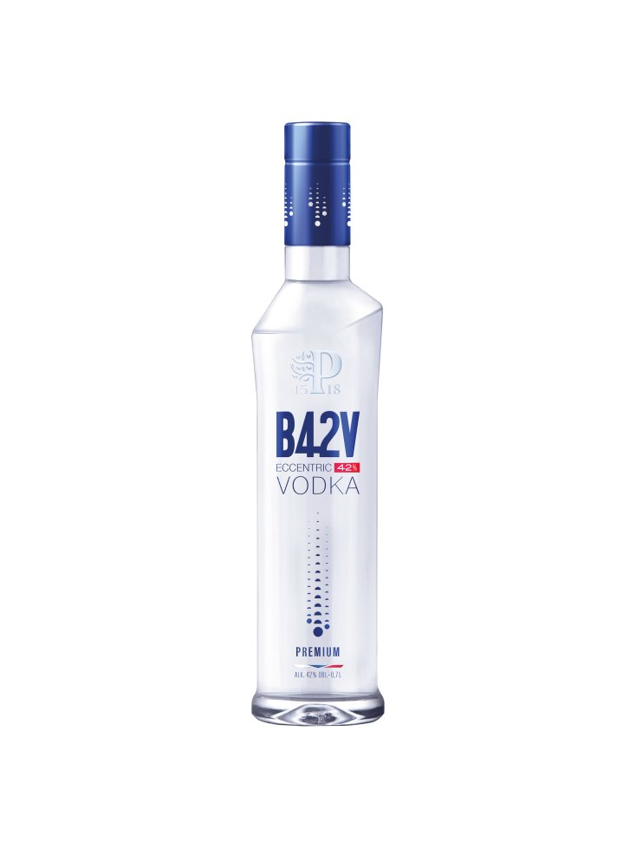
Světlý alkohol
Patří sem vodka, gin, tequila.
Výroba: destilace obilí, brambor nebo agáve.
Specifika: jemnější chuť, často používán do koktejlů.

Slide 14
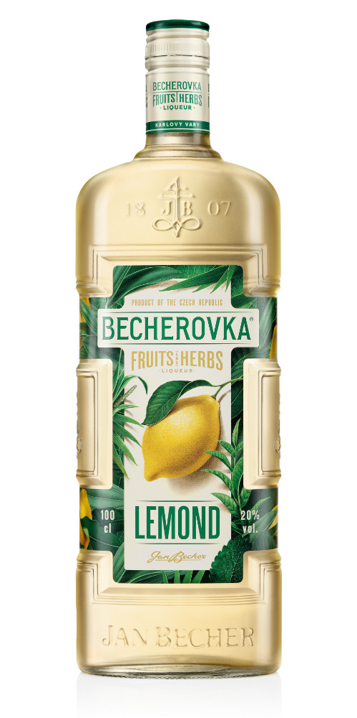
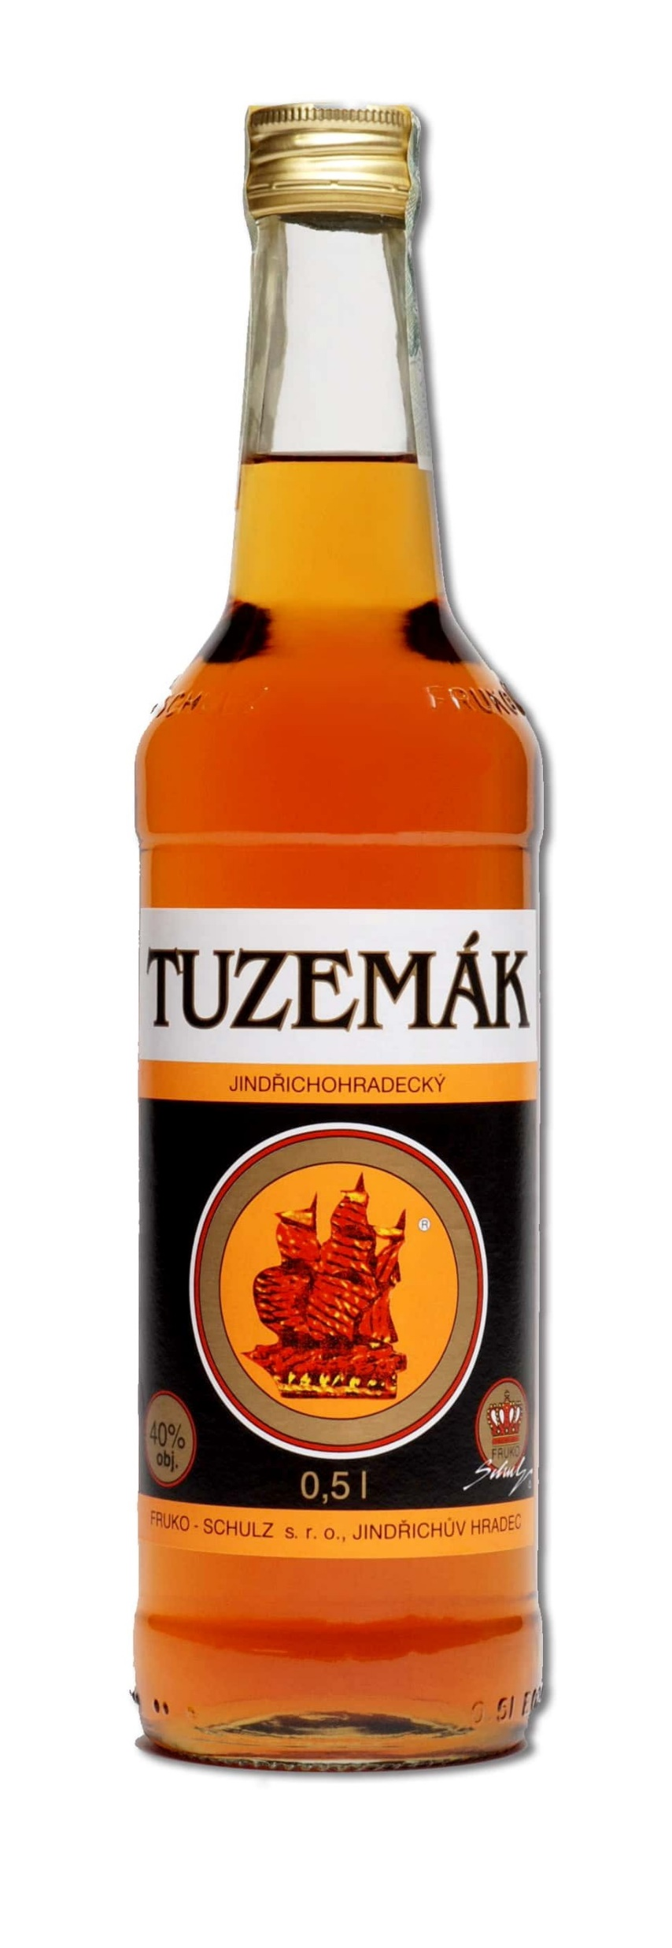
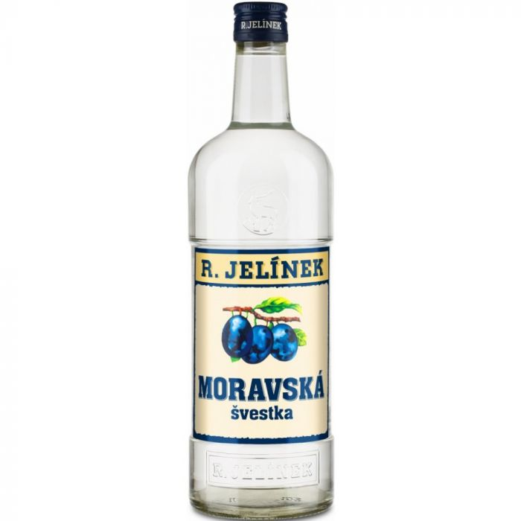
Český alkohol
Becherovka – bylinný likér z Karlových Varů.
Slivovice – destilát z fermentovaných švestek.
Tuzemák – český rum, vyráběný z cukrového lihu.

Slide 15
Rekordy
Největší spotřeba piva na obyvatele: Česká republika, více než 140 litrů na osobu ročně.
Nejsilnější pivo na světě: „Snake Venom“ od Brewmeister, obsahuje 67,5 % alkoholu.
Nejrychleji vypité pivo: Světový rekord je 1,3 sekundy na pintu (přibližně 0,57 litru).

Slide 16
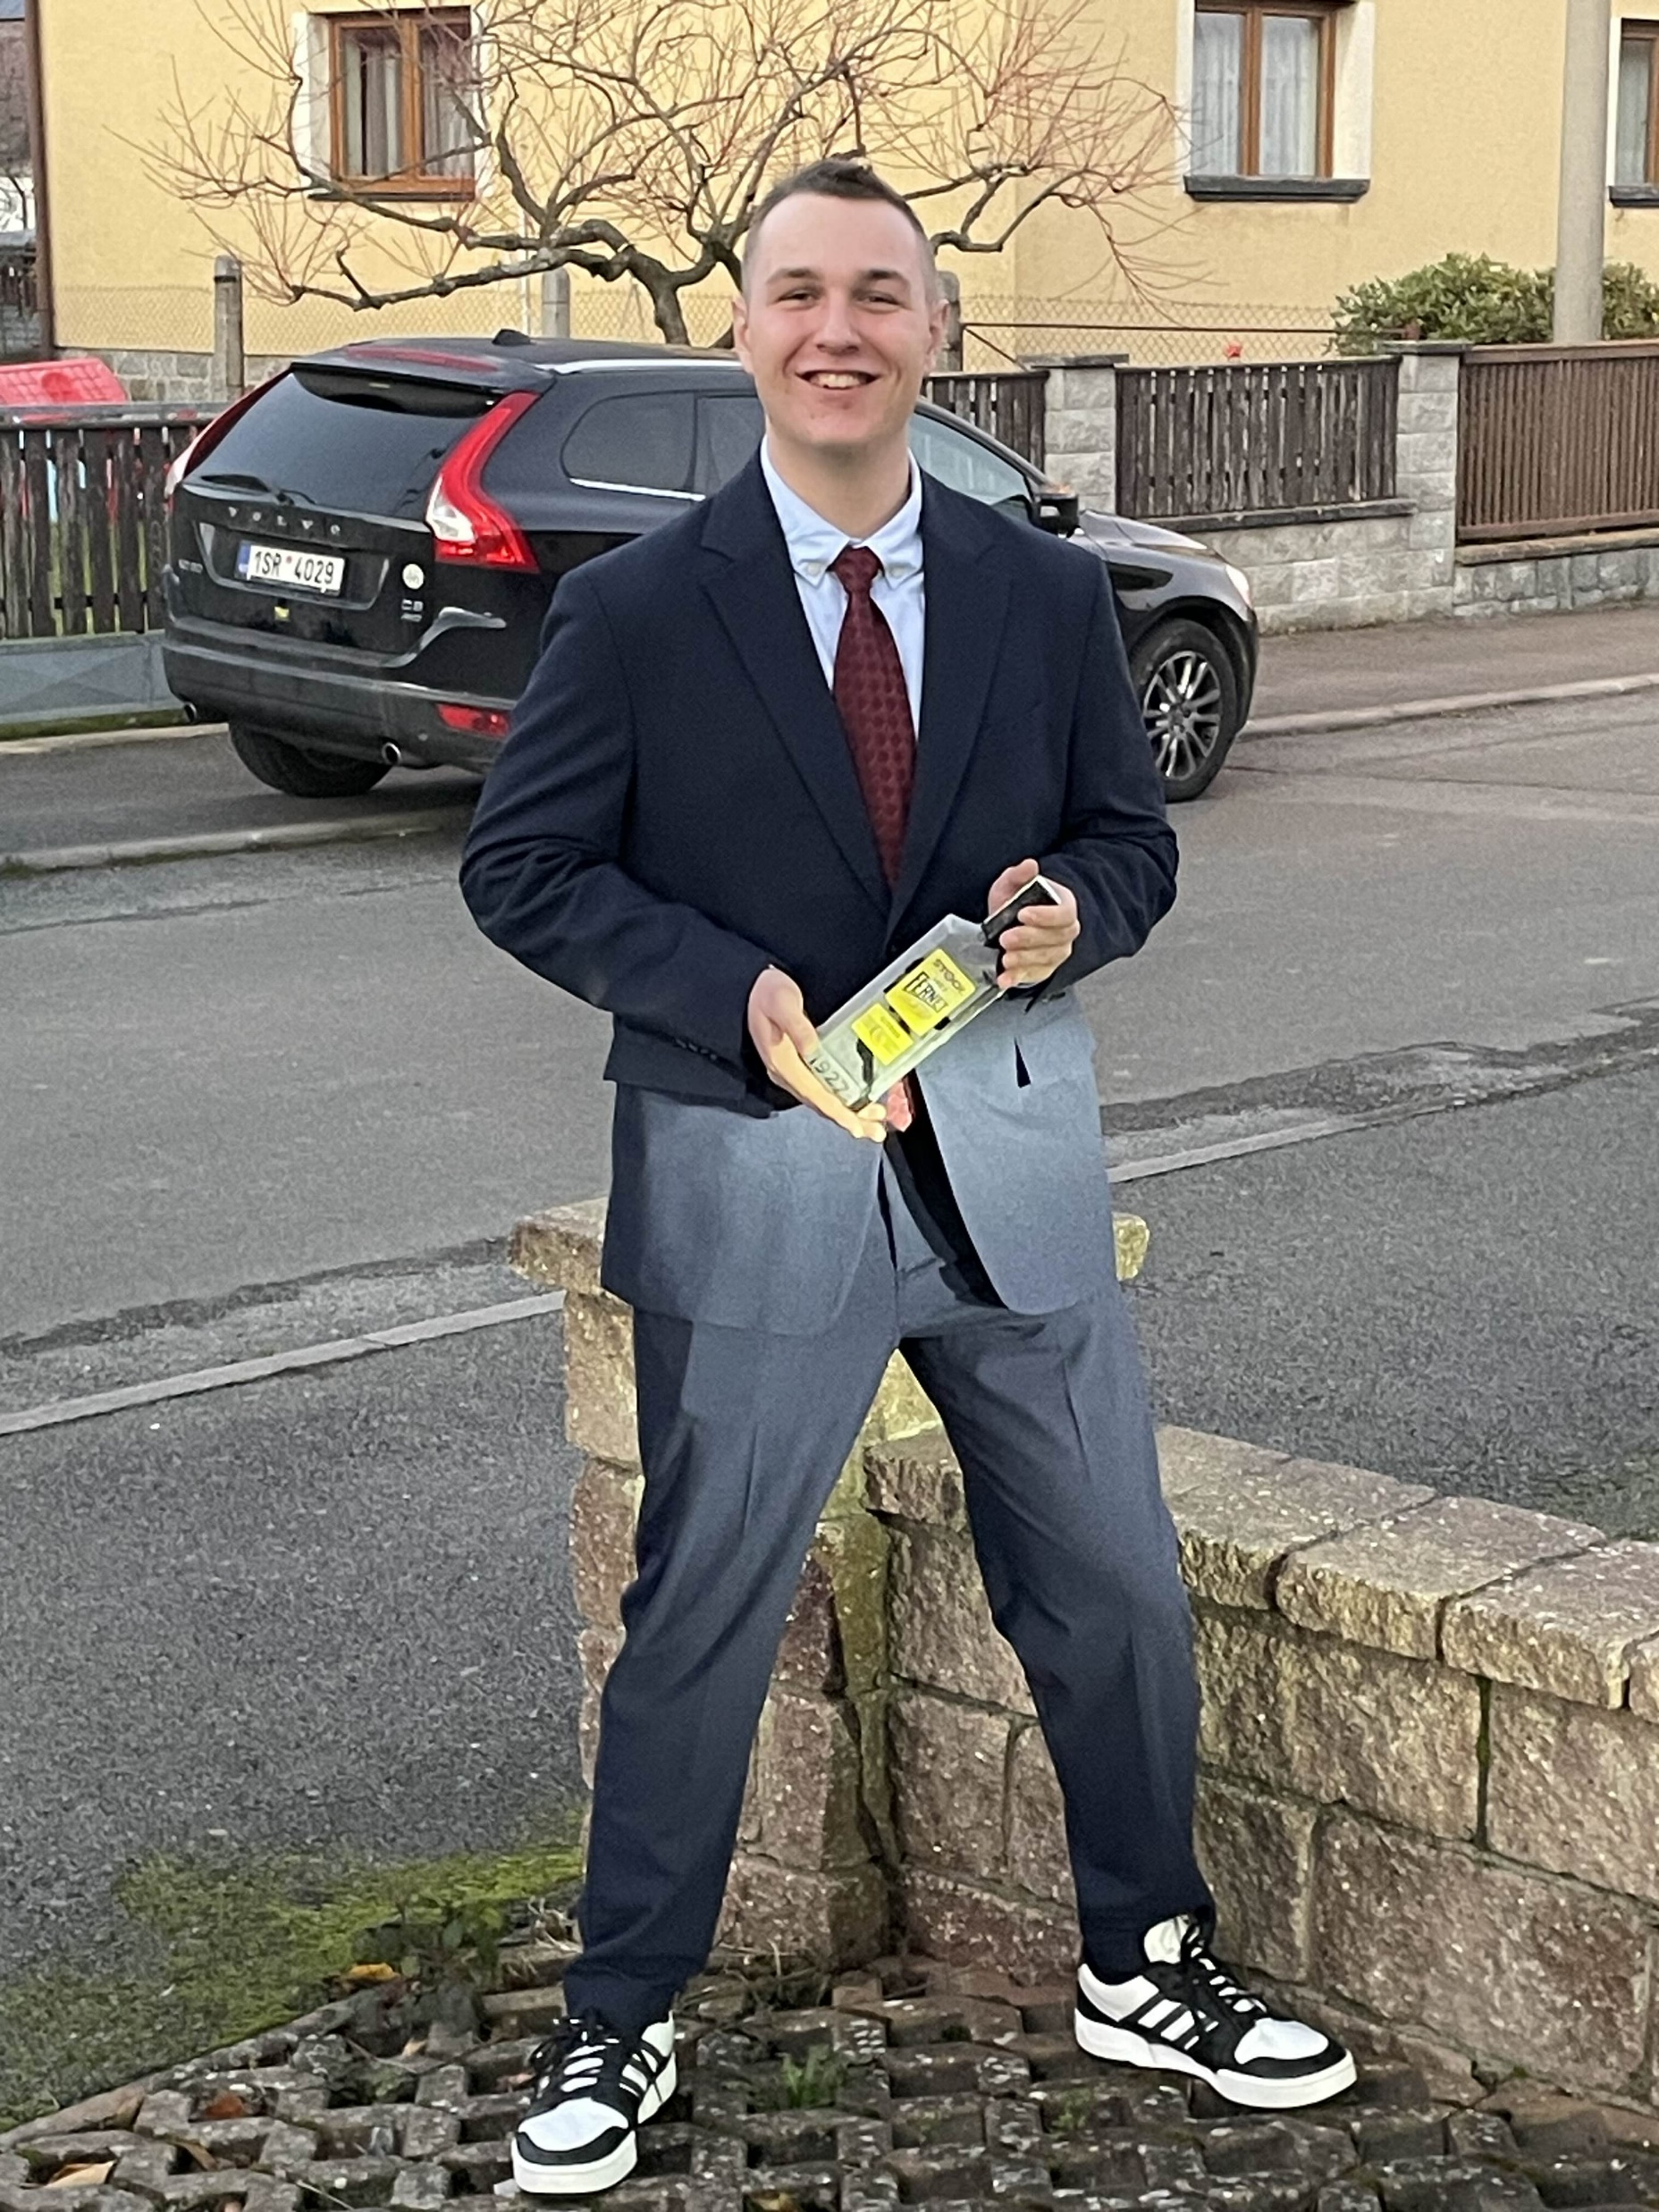
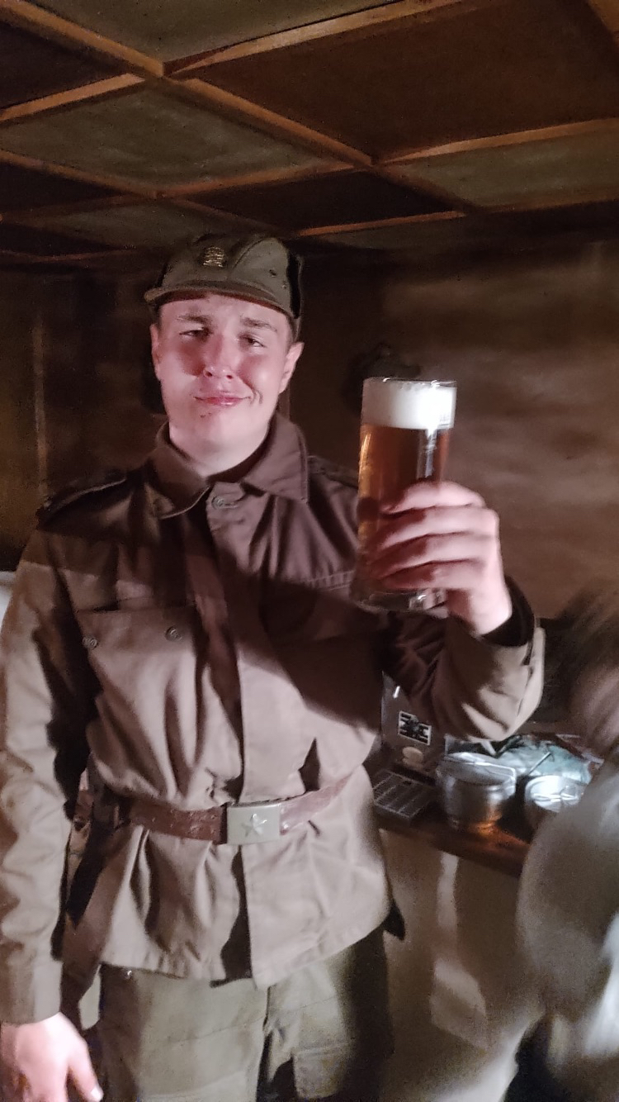
Moje zkušenost
Začátek ve 14ti letech
Skoro otrava
Výdrž
Jägermeister
Fikce

Slide 17
Konec
Děkuji za pozornost

